Slide 1
Muscolo M306
Simon Cirilli, Kiady Arintsoa, Cristiano Pereira, Safia Halkoum 10.04.2018

Slide 2
Sommaire
Introduction
Principales fonctionnalités
Méthodes mises en oeuvre
Tests
Démonstration
Conclusion
Questions

Slide 3

Introduction
Sujet
Objectifs
Solutions possibles
Répartition des tâches

Slide 4
Principales fonctionnalités
Créer un compte / Connexion
Envoyer des propositions
Accepter / Refuser des propositions
Créer un groupe et jouer avec

Slide 5


Méthodes mises en oeuvre
Pattern MVC
JavaScript
Le jeu
Création du groupe
BootStrap version 4.0.0

Slide 6


Méthodes mises en oeuvre (2)
PHP
Connexion à la base
Requêtes
Gérer le site
SQL (MySQL)

Slide 7
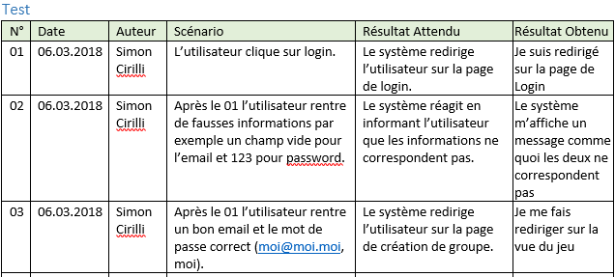

Tests

Slide 8
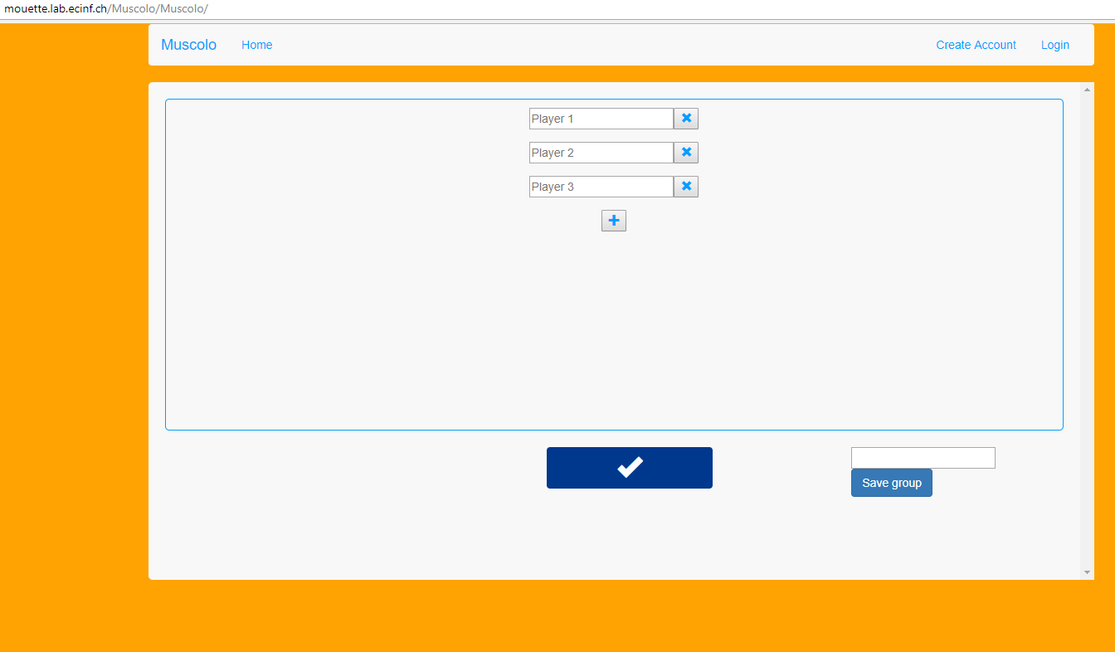
Démonstration
http://mouette.lab.ecinf.ch/Muscolo/Muscolo/index.php

Slide 9
Conclusion
Ce que l’on a appris
Ce qu’il reste à faire
Notre travail

Slide 10
Questions ?

Slide 11
Sources
http://www.travelinsurancereview.net/faqs/does-travel-insurance-cover-illness/
https://hiset.ets.org/take/overview/
https://en.wikipedia.org/wiki/Bootstrap_(front-end_framework)
http://www.demonixis.net/category/blog/tutoriels/javascript/
http://sql.sh/1999-mysql-taille-base-de-donnees
http://tutset.com/tutorials/php/

